Slide 1
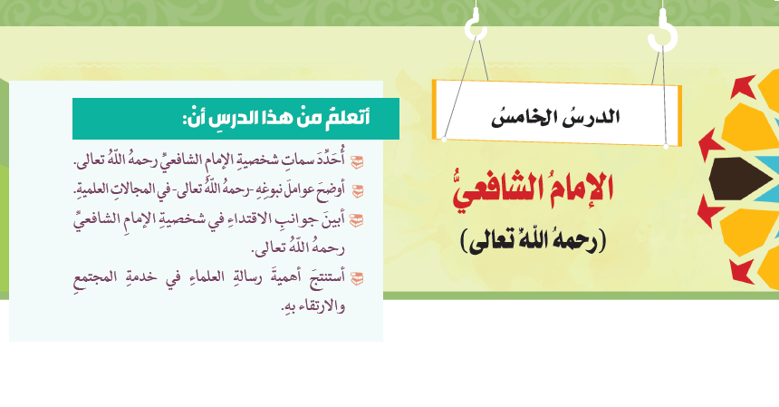

Slide 2

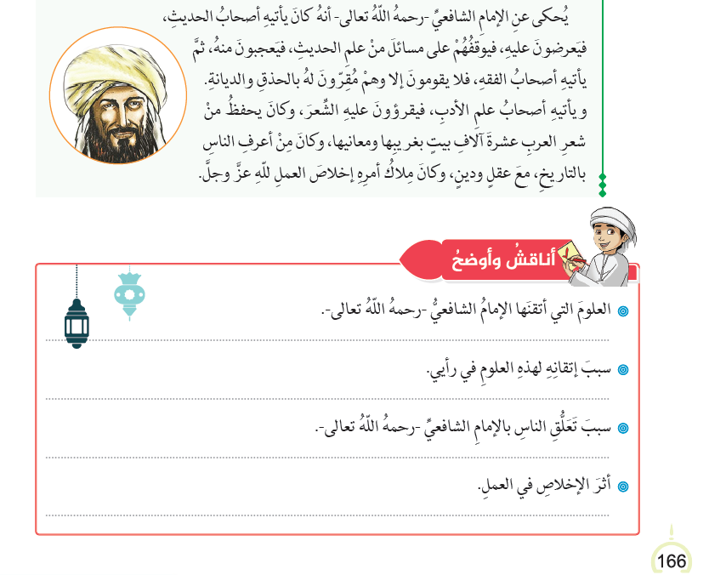
علم الحديث الفقه الشعر التاريخ
إخلاص العمل لله تعالى
سعة علمه حبه لطلبة العلم إخلاصه في عمله
التفوق والتميز الإتقان النجاح في العمل

Slide 3
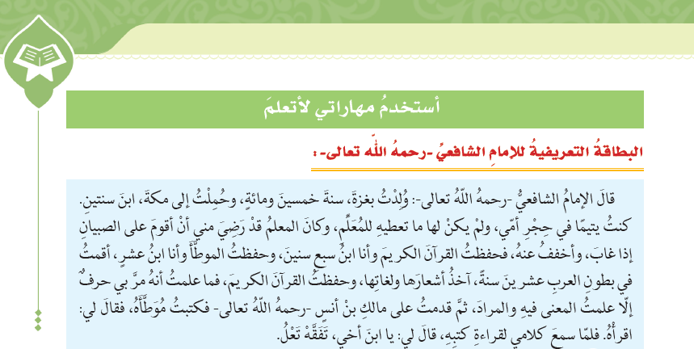

Slide 4
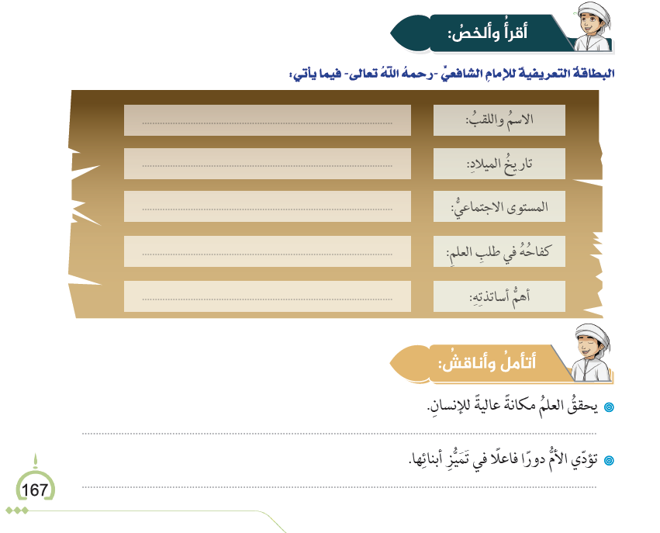
محمد بن إدريس الشافعي
ولد سنة 150 للهجرة
فقير ويتيم الأب
العمل من أجل تغطية مصاريفه
الإمام مالك بن أنس عالم المدينة
العلم يبني شخصية الإنسان يتبوأ أعلى المراتب تسند للعالم أهم المسؤوليات
التشجيع على طلب العلم و توفير المناخ المناسب وتدارك النقائص

Slide 5
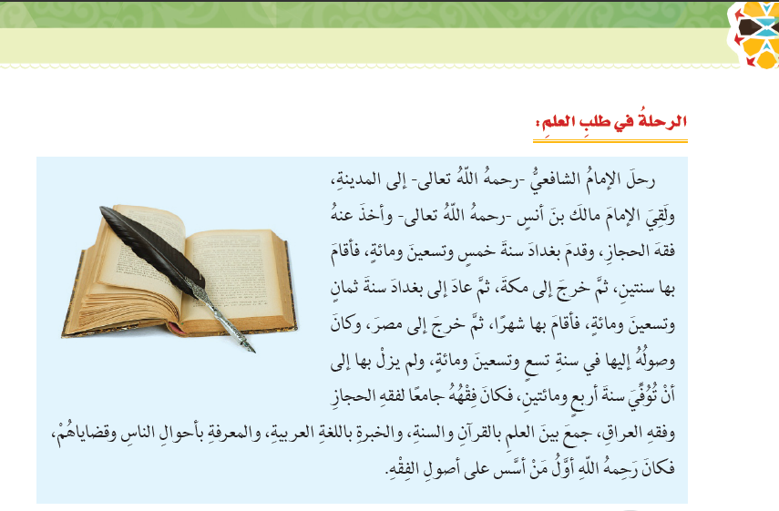

Slide 6
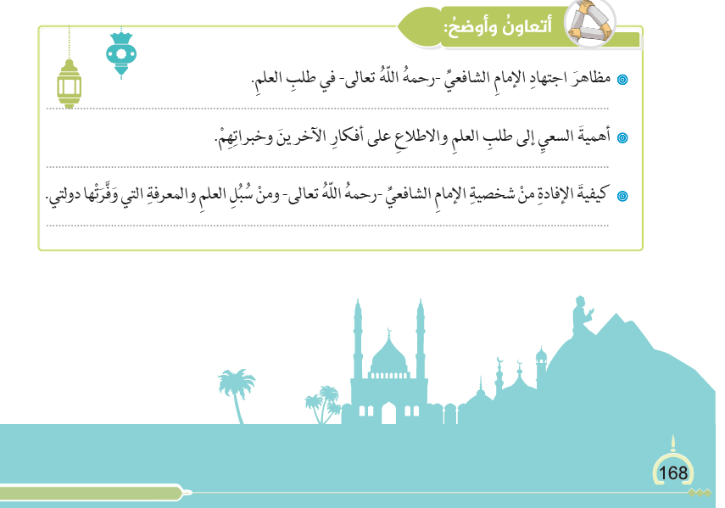
السفر والتنقل من بلد إلى بلد آخر طلباً للعلم
الاستفادة من علم الآخرين ومن خبرات المختصين
أجتهد في طلب العلم أستثمر الإمكانات المتاحة في التألق والتميز وأواصل تعليمي وأسافر إلى خارج الدولة لأتعمق في مجال البحث

Slide 7
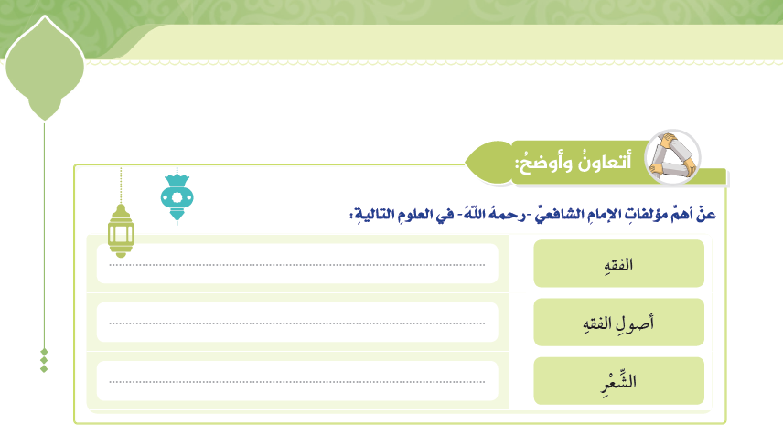
كتاب الأم
كتاب الرسالة
ديوان الشعر للشافعي

Slide 8
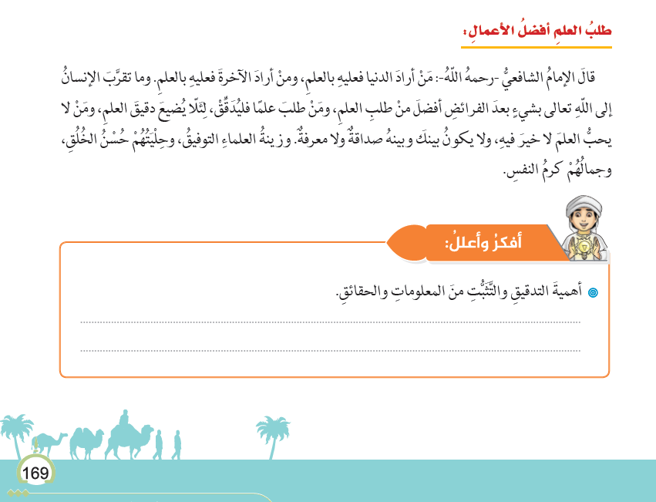
البحث أساس العلم والوصول إلى نتائج علمية صحيحة وتوخي المنهج العلمي في البحث

Slide 9
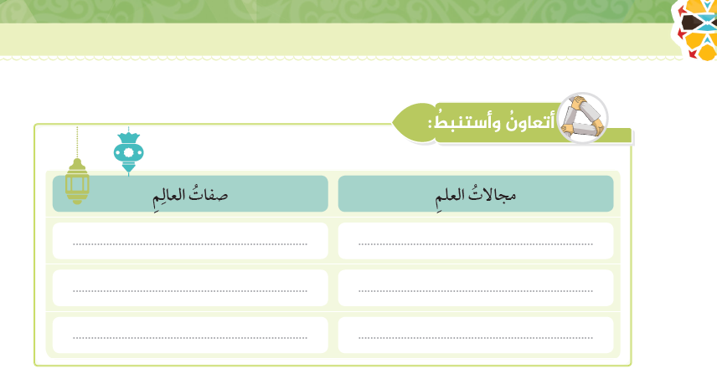
حسن الخلق الصبر حب العلم الشغف بالبحث والقراءة والإخلاص و الاجتهاد والمثابرة
علم شرعي الحديث والفقه والتفسير
علوم أخرى اللغة العربية الهندسة التكنولوجيا الطب الرياضيات لغات العالم

Slide 10
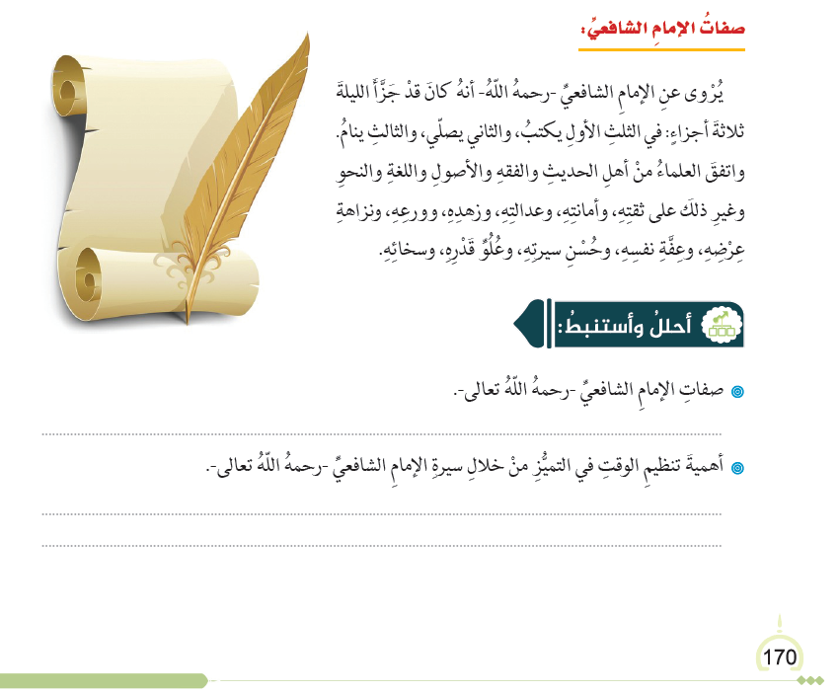
الثقة الأمانة العدالة الزهد الورع عفة النفس حسن السيرة
النجاح في الحياة يحمي الإنسان من الفوضى التقدم في تحقيق المشاريع الجودة في العمل

Slide 11
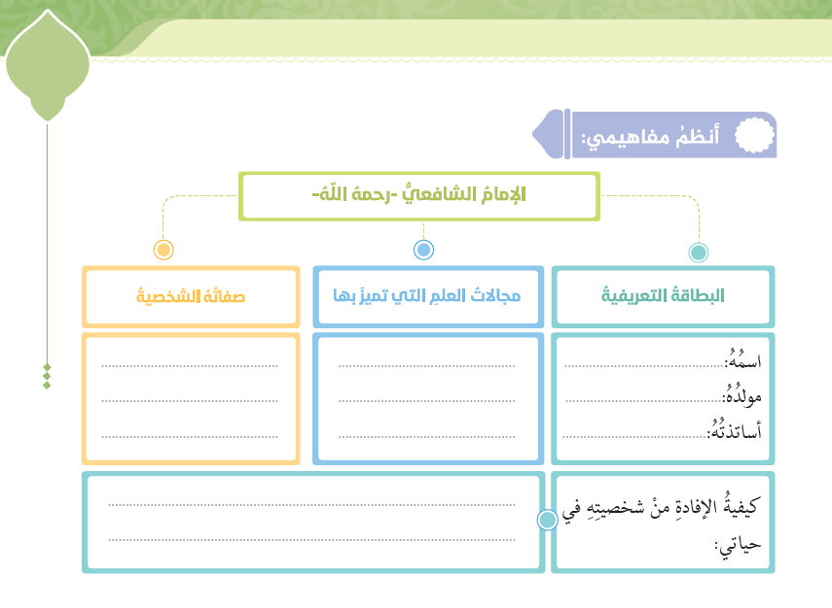
الذكاء
الحديث الشريف
محمد بن إدريس
الورع والتقوى
الفقه
150 للهجرة
الإخلاص
الشعر
الإمام مالك بن أنس
التخلق بأخلاقه وصفاته وقراءة كتبه ومؤلفاته وأشعاره

Slide 12
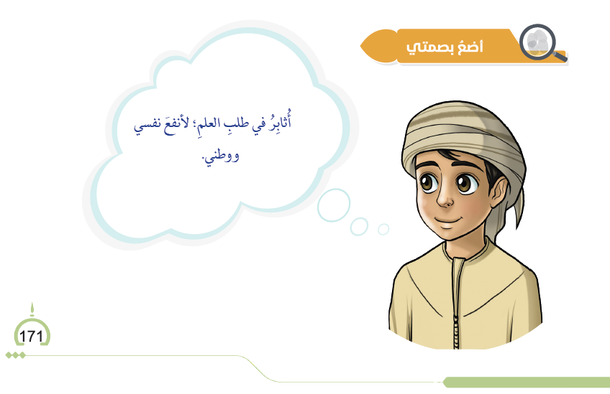

Slide 13
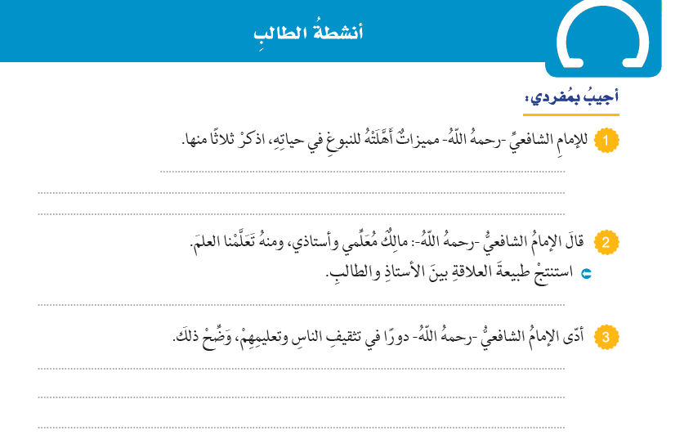
الإخلاص في العمل
الإتقان و الاجتهاد
الزهد والتقوى
الاعتراف له بفضله عليه والتواضع بين يديه
نقل علومه للناس بالدروس ونشر مؤلفاته وكتبه للعالم

Slide 14
